Slide 1
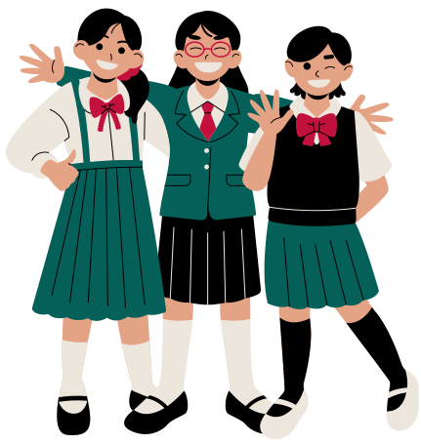
CHÀO MỪNG CÁC EM ĐẾN VỚI BÀI HỌC NGÀY HÔM NAY!

Slide 2

KHỞI ĐỘNG
Quan sát các hình ảnh sau đây, em hãy cho biết chúng ta đã được nghiên cứu về những nội dung gì trong Chủ đề 11:

Slide 3
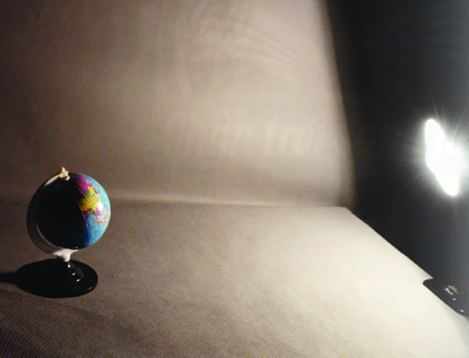
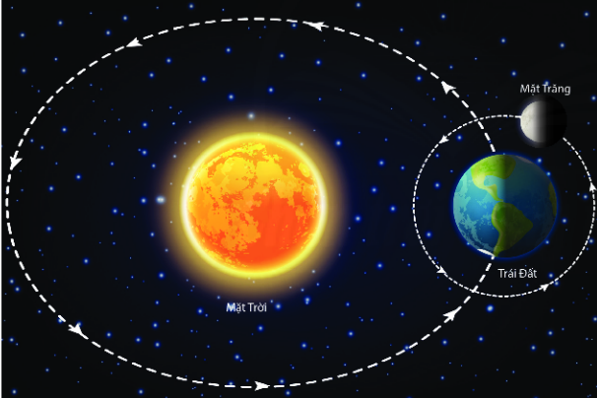
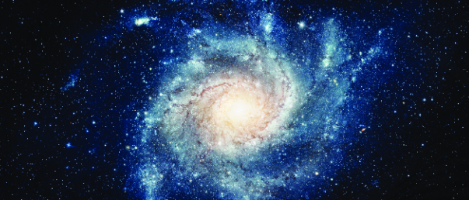

Slide 4
ÔN TẬP CHỦ ĐỀ 11

Slide 5
NỘI DUNG BÀI HỌC
1
Hệ thống hóa kiến thức
2
Luyện tập
3
Vận dụng

Slide 6

HỆ THỐNG HÓA KIẾN THỨC

Slide 7


Thảo luận và trả lời câu hỏi
7 phút
Thiết kế sơ đồ tư duy để tổng kết
những kiến thức cơ bản của chủ đề 11

Slide 8
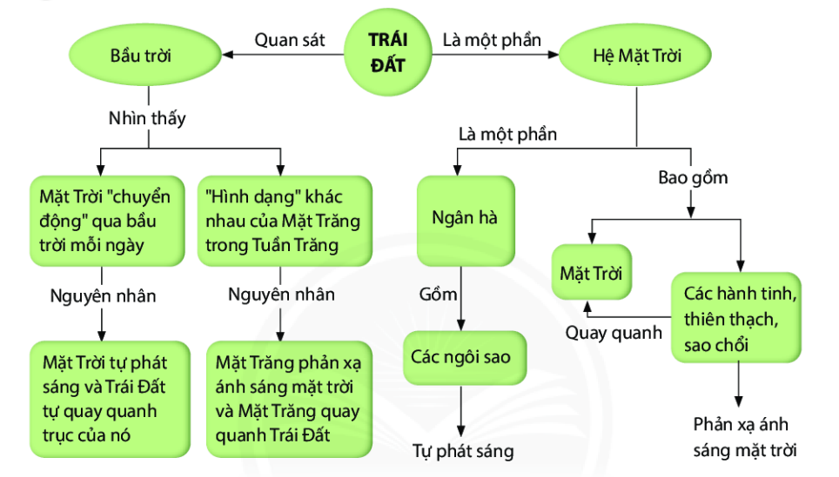

Slide 9
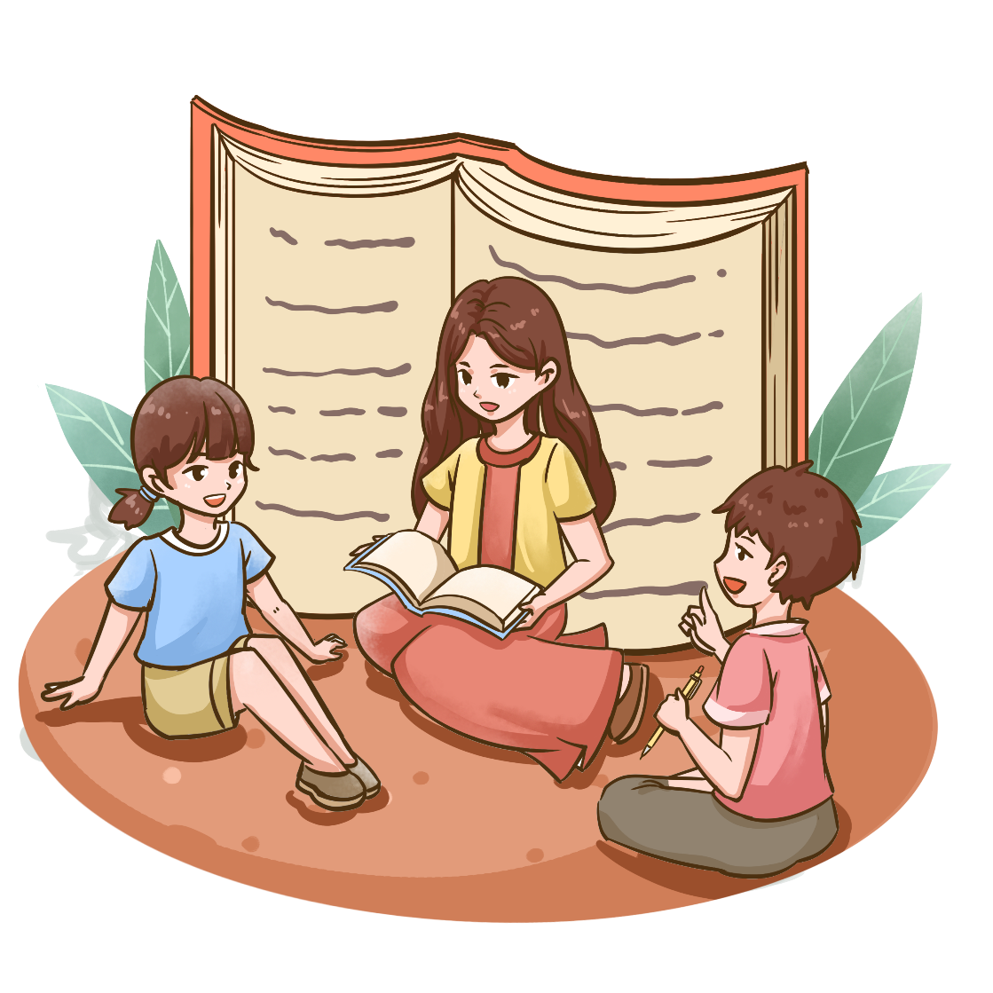
LUYỆN TẬP

Slide 10
Hệ Mặt trời gồm:
Các Thiên Hà, dải Ngân Hà, hành tinh, vệ tinh, các đám bụi khí.
A
Mặt Trời, các thiên thể chuyển động xung quanh Mặt Trời và các đám bụi, khí.
B
C
Dải Ngân Hà, các hành tinh và các đám bụi, khí.
D
Rất nhiều các ngôi sao, các hành tinh, các vệ tỉnh và các đám bụi, khí..

Slide 11
Trong hệ Mặt Trời, theo thứ tự xa dần Mặt Trời, Trái Đất là hành tinh ở vị trí:
A
B
C
D
Thứ nhất
Thứ ba
Thứ tư
Cuối cùng

Slide 12

VẬN DỤNG

Slide 13
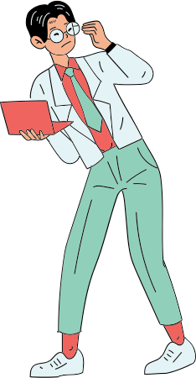
Vào ban đêm, khi quan sát các ngôi sao, ta thấy chúng “chuyển động” trên bầu trời từ đông sang tây. Em hãy giải thích hiện tượng đó.
Do Trái Đất tự quay quanh trục của nó theo chiều từ tây sang đông.

Slide 14
Tạo một hộp carton hình hộp chữ nhật kích thước 40 cm x 40 cm x 50 cm. Treo một bóng đèn điện công suất 5 W và một quả bóng đường kính cỡ 10 cm cách đều các thành hộp. Tạo một khe hở nhỏ để nhìn vào trong hộp.
Khi đèn tắt em có nhìn thấy quả bóng không?
Bật đèn lên, em có nhìn thấy quả bóng không?

Slide 15
Khi đèn tắt, em không nhìn thấy quả bóng.
Bật đèn lên, em nhìn thấy một phần quả bóng. Đó là phần quả bóng được chiếu sáng bởi bóng đèn hướng về mắt ta. Tuỳ theo góc độ nhìn khác nhau mà phần quả bóng mà ta nhìn thấy là khác nhau

Slide 16
HƯỚNG DẪN VỀ NHÀ
1
Ôn lại các nội dung đã học trong Chủ đề 11
2
Chuẩn bị tốt cho tiết kiểm tra cuối học kì

Slide 17
CẢM ƠN CÁC EM ĐÃ LẮNG NGHE BÀI GIẢNG!

